Slide 1
Двигательный режим школьников как средство укрепления здоровья
«Ходьба оживляет и воодушевляет мои мысли. Оставаясь в покое, я почти не могу думать; необходимо, чтобы мое тело находилось в движении, и тогда ум тоже начинает двигаться».
Ж.Ж. Руссо.

Slide 2
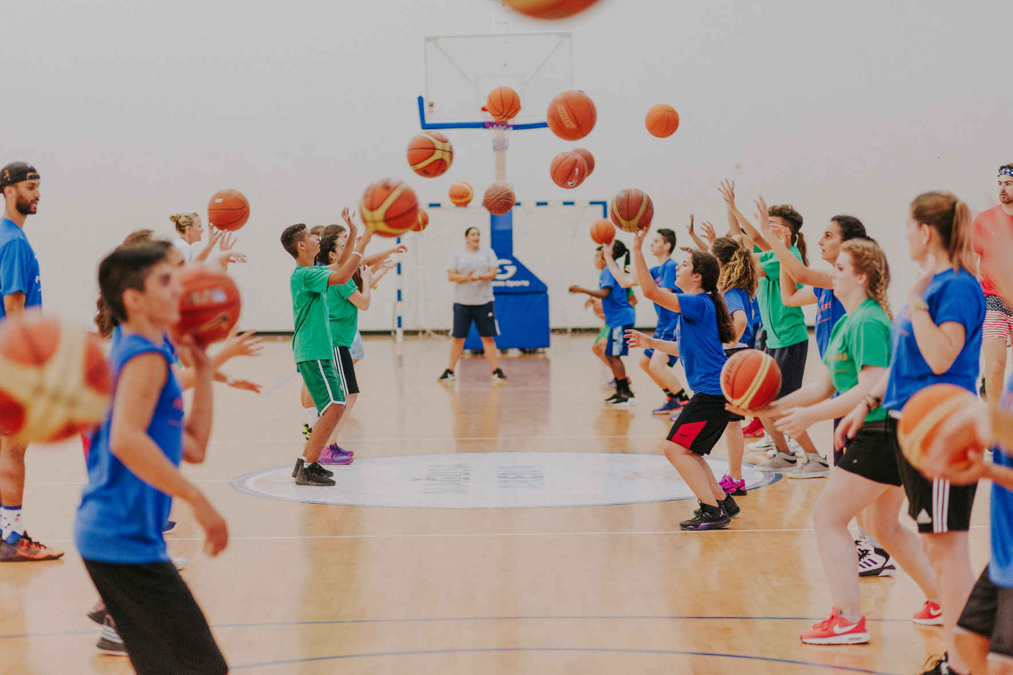
Двигательная активность
Под двигательной активностью понимается сумма движений, выполняемых человеком в процессе повседневной жизнедеятельности. Двигательная активность человека проявляется в функционировании опорно-двигательного аппарата в процессе ходьбы, бега, прыжков, метаний, плавания, игровой деятельности и т.п.

Slide 3
Значение двигательной активности
ДА
Адаптация организма к окружающей среде
Укрепление опорно-двигательного аппарата
Укрепление иммунитета , профилактика инфекционных и неинфекционных заболеваний
Долголетие
Физические упражнения благотворно влияют на развитие таких функций нервной системы, как сила, подвижность и уравновешенность нервных процессов, повышают учебную мотивацию
Оптимизация работы всех систем организма , повышение работоспособности

Slide 4
Виды двигательной активности
Регламентированная двигательная активность представляет собой суммарный объем специально избираемых и направленно воздействующих на организм школьников физических упражнений и двигательных действий (физические упражнения на уроках физкультуры, на занятиях в спортивных секциях и др.)
Нерегламентированная двигательная активность включает объем спонтанно выполняемых двигательных действий (например, игры со сверстниками, прогулки, самообслуживание в быту и т. д.)

Slide 5
Влияние различных факторов на двигательную активность школьников
Времена
года
Климати
ческие
условия
Место
жительства
индивидуальные особенности проявления суточной двигательной активности.
Возраст

Slide 6
Особенности двигательной активности в различные возрастные периоды

Slide 7
Двигательная активность детей младшего школьного возраста
В рамках общеобразовательных учреждений вопрос об оптимизации двигательной активности детей решается за счет активного физического воспитания. Учителя на уроках физкультуры должны грамотно подбирать упражнения для нормализации двигательного режима, профилактики гипокинезии, нарушений осанки, укрепления каркаса мышц и т.п
Дети этого возраста не любят выполнять длительные монотонные упражнения, поэтому лучшим средством физического воспитания для них являются игры. Именно игра является замечательным средством физического, эстетического, трудового, нравственного воспитания, также она стимулирует познавательную активность ребенка, его работоспособность.
С переходом к школьной жизни (7—9лет) меняется весь образ жизни ребенка, в первую очередь это сказывается на его двигательной активности.
Ежедневная двигательная активность младших школьников колеблется от 6 до 48 тысяч шагов в сутки, в среднем состав­ляя 12-18 тысяч шагов.

Slide 8
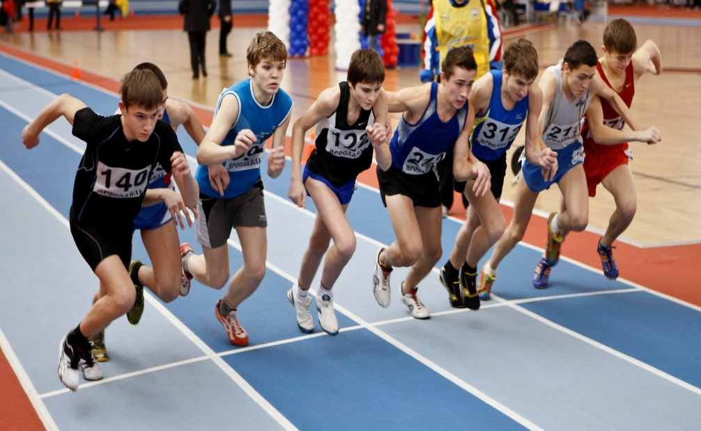
Двигательная активность подростков
Подростковый возраст (11—14 лет у девочек, 12—15 лет у мальчиков) характеризуется началом перестройки организма ребенка: ускоренным физическим развитием и половым созреванием. В организме возникают резкие перемены в связи с деятельностью желез внутренней секреции, в частности, половых желез. Интенсифицируется обмен веществ.
В этих условиях роль физической культуры очень значительна.
Подростковый период наиболее благоприятный для развития скоростных и скоростно-силовых способностей
Наиболее полезны «симметричные» виды спорта, когда идет равномерная нагрузка на все группы мышц (плавание, езда на велосипеде, катание на коньках, лыжах).
помимо школьных уроков физкультуры им необходимы тренировки не менее 2-3 раз в неделю по 1,5-2 часа.
доза двигательной активности для девочек старших классов должна составлять до 9 часов организованных занятий физкультурой в неделю, для мальчиков – до 12 часов. Причем, большую часть физических нагрузок следует выполнять на свежем воздухе.

Slide 9
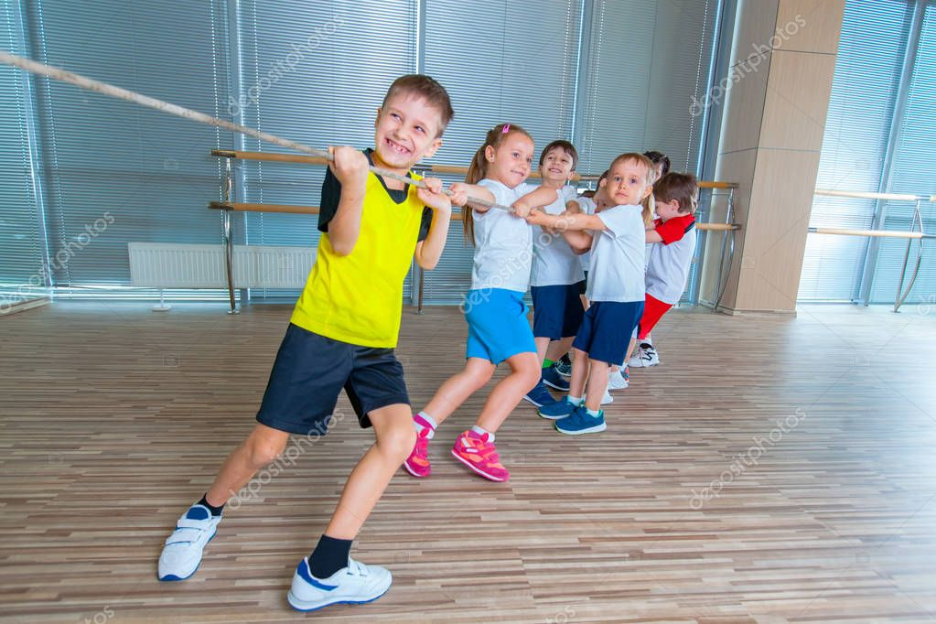
Двигательная активность младших школьников в режиме дня
Утренняя гигиеническая гимнастика
Гимнастика до уроков
Физкультминутки на уроках
Подвижные игры на переменах
Уроки физвоспитания
Прогулки с подвижными играми после уроков (динамические паузы)
Физкультминутки дома
Занятия в кружках и спортивных секциях
Прогулки с подвижными играми перед сном
Активный отдых в выходные дни

Slide 10
Утренняя гигиеническая гимнастика

Slide 11
Двигательная активность старших школьников в режиме дня
Утренняя гигиеническая гимнастика
Гимнастика до уроков
Физкультминутки на уроках
Занятия на уроках физвоспитания
Физкультминутки дома
Занятия в спортивных секциях
Прогулки перед сном
Активный отдых в выходные дни

Slide 12
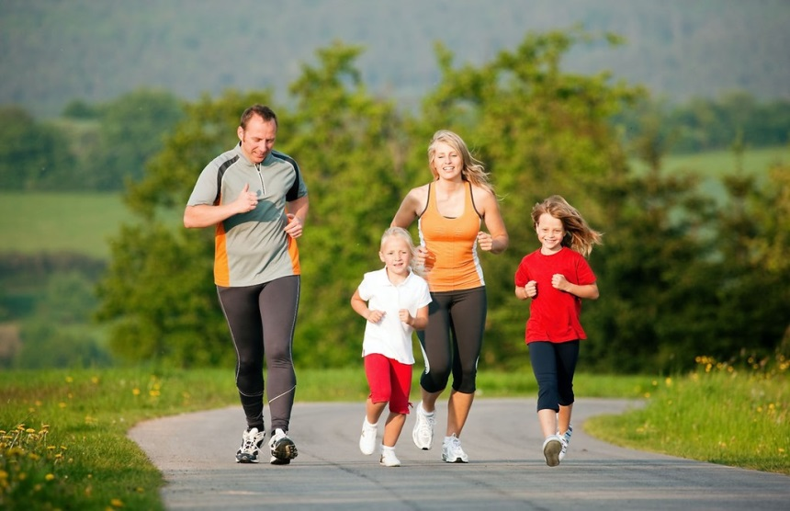
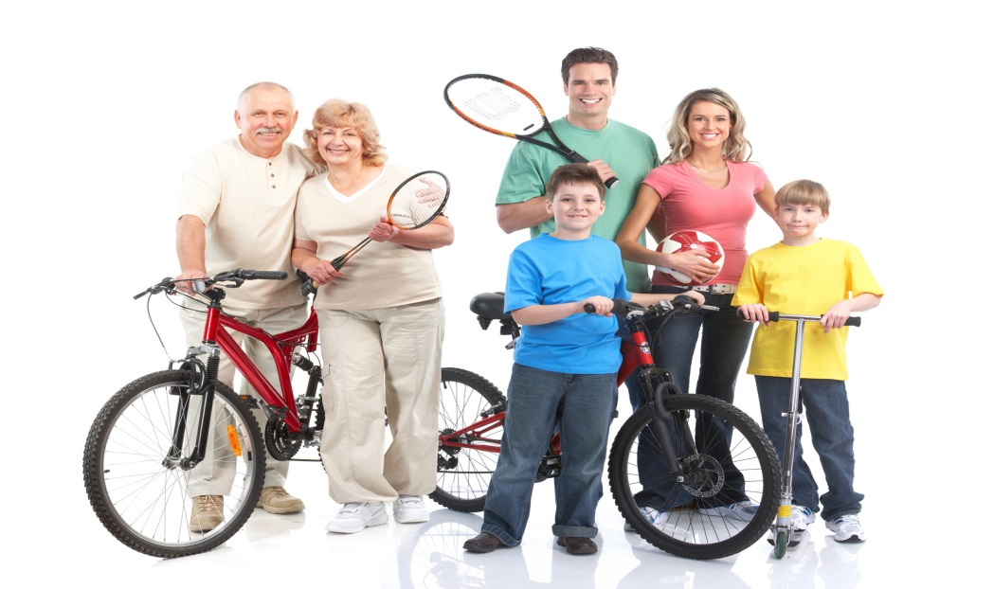
Ответственность родителей
Родители должны подавать пример своим детям регулярно отдыхать с ними на природе, заниматься спортом, каждое утро делать гимнастику, ходить в походы и т.п.

Slide 14
Спасибо за внимание

